Slide 1
SUMMER ACADEMIC DAY · 2026.08.18
EMBODIED AI × CIVIL ENGINEERING
Design, development and validation of a
defect-informed timber nailing system
具身智能 × 土木工程 · 感知 — 规划 — 决策 — 执行
缺陷检测驱动的木材打钉系统
设计与验证
汇报人 王尉廷 导师 肖岩 教授 单位 浙江大学 ZJUI
Notes:
各位老师、各位同学，大家好！
我是浙江大学 ZJUI 肖岩教授课题组的王尉廷。非常感谢课题组和学院提供这次暑期学术活动日的交流机会。
今天我汇报的题目是：缺陷检测驱动的木材打钉系统设计与验证。英文题目是 Design, development and validation of a defect-informed timber nailing system。
一句话概括：这不是常规意义上的「按图打钉」，而是先对木材表面做缺陷检测，再决定在哪里打钉、要不要预钻、是换位还是跳过，最后由工业机械臂执行——整条链路可追溯、可解释。
这项工作位于「具身智能 × 土木工程」的交叉点上。肖老师课题组在工程竹木材料、节点连接力学和结构体系方面积累非常深厚，从材料本构、木钉连接拉拔剪切，到空间结构和抗震节点，都有系统的试验与工程验证。我的目标，是在这一土木底座之上，把视觉感知、规范决策和机器人执行串成可验证的系统闭环。
下面进入正式汇报。

Slide 2
AGENDA
OVERVIEW
汇报结构
一、基础回顾
01
研究背景
具身智能 × 土木：木材缺陷感知打钉
02
已完成基础
组内力学底座 + XYLab 系统原型
03
系统框架
感知—认知—执行 具身闭环
04
核心问题
力学参数如何进入可执行决策？
二、后续计划
05
感知与规划
YOLO 真机 · 手眼标定 · 多板 ROI
06
规范决策
Eurocode 5 RAG + 分层 Agent
07
机械臂闭环
Skill 原语 → 单板 → 墙段试钉
浙江大学 ZJUI · 肖岩教授课题组 · 暑期学术活动日 2026.08.18
02
02
时间线与讨论
2026 Q3 – 2027 H1
Notes:
这一页是今天的汇报结构。
整体分两大块：第一块简要回顾已完成的基础，包括研究背景、组内力学底座、系统框架和核心科学问题；第二块重点讲后续工作计划，包括感知规划、规范决策、机械臂闭环以及时间安排。
时间上，前半部分大约九分钟，回答「为什么做、课题组给了什么基础、系统长什么样、还要解决什么关键问题」；后半部分大约十一分钟，也是硕士论文的主攻方向——如何把原型推到真机、如何把规范与力学参数真正写进决策。
欢迎各位老师在后半段多提批评和建议。

Slide 3
CONTEXT
PART 01
具身智能 × 土木：木材缺陷感知打钉
工程痛点
研究目标
▸ 木材墙体 / 托板打钉：天然缺陷空间分布随机
▸ 常规按图打钉无法避让木节、裂缝、腐朽
▸ 人工依赖经验，质量难追溯、难规模化
▸ 缺陷视觉感知 → 规范约束下的智能钉位规划
▸ 多板叠合场景融合各板缺陷与几何约束
▸ 力学试验数据驱动决策，机械臂真机闭环执行
课题组优势 材料 — 连接 — 结构全链条积累，为具身智能落地提供土木底座
浙江大学 ZJUI · 肖岩教授课题组 · 暑期学术活动日 2026.08.18
03
Notes:
首先介绍研究背景。
在木构建造里，打钉是最常见、也最关键的工序之一。但天然木材有一个根本特点：木节、裂缝、腐朽等缺陷的位置是完全随机的。同一张图纸，换一块板，「能安全打钉的区域」就可能完全不同。
现在的主流做法，一是靠工人凭经验躲缺陷，二是按固定间距机械打钉。这两种方式在工程上都能用，但共同问题是：决策过程不可记录、不可复现，也很难和规范校核、质量追溯挂钩。
我的研究针对的，正是这个缺口——这是具身智能在土木工程里的一个具体切口：让系统「先看再钉」。相机扫描缺陷，算法计算钉位，规范引擎给出决策，机械臂执行动作，全程留下施工日志。
右边是研究目标：缺陷视觉感知、规范约束下的智能钉位规划、多板叠合场景下的缺陷融合，以及力学试验数据驱动的真机闭环。
这里必须强调：这不是单纯的计算机视觉项目，也不是单纯的机器人项目。它必须长在土木规范与连接力学之上。肖老师课题组在材料、连接、结构方向已经形成了非常完整的木构研究生态——今天在场的不少同学也在做图像识别、节点抗震、钉连接结构等工作。我的工作，是在这个生态里把「感知加执行」的具身智能链条补全。

Slide 4
FOUNDATION
PART 02
组内力学底座 + XYLab 具身智能原型
TBK 系列
拉拔/剪切
试验数据
11
控制模块
可运行原型
7
缺陷类别
YOLO 分割
6+
规范条目
EC5 数字化
钉连接力学 · 组内基础
XYLab 具身智能系统 · 大论文
▸ 木钉–Glubam 拉拔 / 双剪试验（EN 1382）
▸ 强度、刚度、能量 → Johansen / Eurocode 5
▸ 为钉位决策与折减系数 κ(d) 提供输入
▸ 缺陷感知 → 钉位规划 → 规范决策 → 机械臂执行
▸ 栅格膨胀 + KD-tree + 软代价图
▸ 分层 Agent：打钉 / 预钻 / 换位 / 跳过
浙江大学 ZJUI · 肖岩教授课题组 · 暑期学术活动日 2026.08.18
04
Notes:
这一页汇报已完成的基础，分左右两块：左边是组内的土木力学底座，右边是 XYLab 具身智能系统原型。
先看左边。课题组的师兄们在木钉连接 glubam 的拉拔和剪切方面，已经做了系统的试验研究，相关成果发表在 Construction and Building Materials 等期刊上，建立了从 EN 1382 试验到 Eurocode 5 设计表达式的完整路径。强度、刚度、能量以及折减系数 κ(d)，将是我后续决策规则库的核心输入——也就是说，预钻阈值、间距折减不是拍脑袋，而是有试验数据支撑的。
再看右边。XYLab 是我大论文的主体系统，目前已经实现十一个功能模块，包括缺陷检测、ROI 标定、禁区膨胀、KD-tree 钉位寻优、Eurocode 5 间距校核、RAG 规范检索、分层 Agent 决策、Skill 执行接口、数字孪生和施工日志等。七类缺陷分割、六条以上规范条目已经数字化；核心的几何算法在浏览器端是真实运算，不是演示动画。
上方四个数字概括现状：TBK 系列试验数据、十一个控制模块、七类缺陷、六条以上 EC5 规范条目。
可以说，课题组提供了土木侧的「材料—连接—规范」底座，我负责把具身智能的「感知—决策—执行」接上去。这也是 ZJUI 交叉培养的优势：土木问题定义清晰，工程实现路径明确。

Slide 5
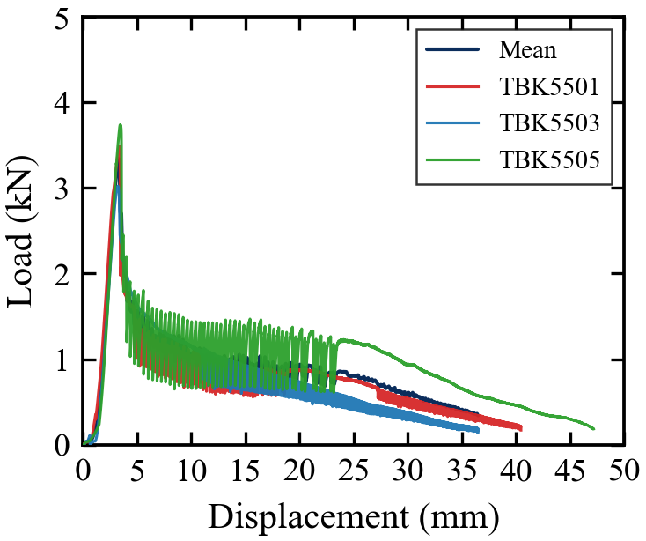
MECHANICS · WITHDRAWAL
木钉拉拔试验：荷载-位移曲线
▸ TBK 系列 55 mm 埋深，按 EN 1382 执行拉拔试验
▸ 曲线提供峰值荷载、刚度与能量，供 EC5 设计表达式校准
▸ 对应小论文中与组内 glubam 连接力学研究衔接
浙江大学 ZJUI · 肖岩教授课题组 · 暑期学术活动日 2026.08.18
05
Notes:
这一页是拉拔试验佐证。图中为 TBK 55 mm 埋深试件的荷载-位移曲线。可以看到峰值与软化段特征，这些数据将用于后续钉位决策中的折减系数和预钻触发规则，不是经验取值。

Slide 6
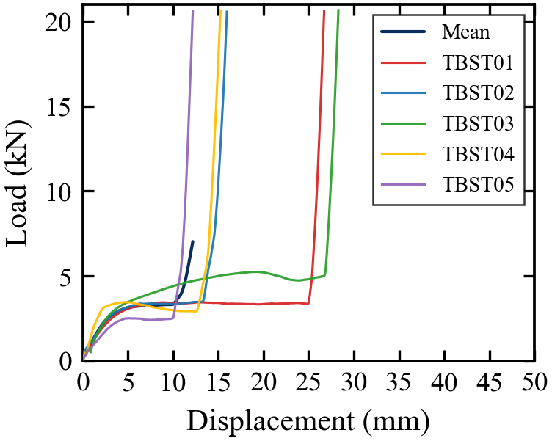
MECHANICS · SHEAR
木钉剪切试验：双剪荷载-位移
▸ TBST 系列双剪试件，反映钉杆在层间剪切下的承载行为
▸ 与拉拔试验互补，共同约束接合区破坏模式
▸ 为「能否在此打钉」提供力学下限参考
浙江大学 ZJUI · 肖岩教授课题组 · 暑期学术活动日 2026.08.18
06
Notes:
这一页展示剪切试验曲线。拉拔与剪切分别约束不同方向的破坏模式，两者一起进入我的规范决策规则库，保证打钉位置不仅避开缺陷，也满足连接力学要求。

Slide 7
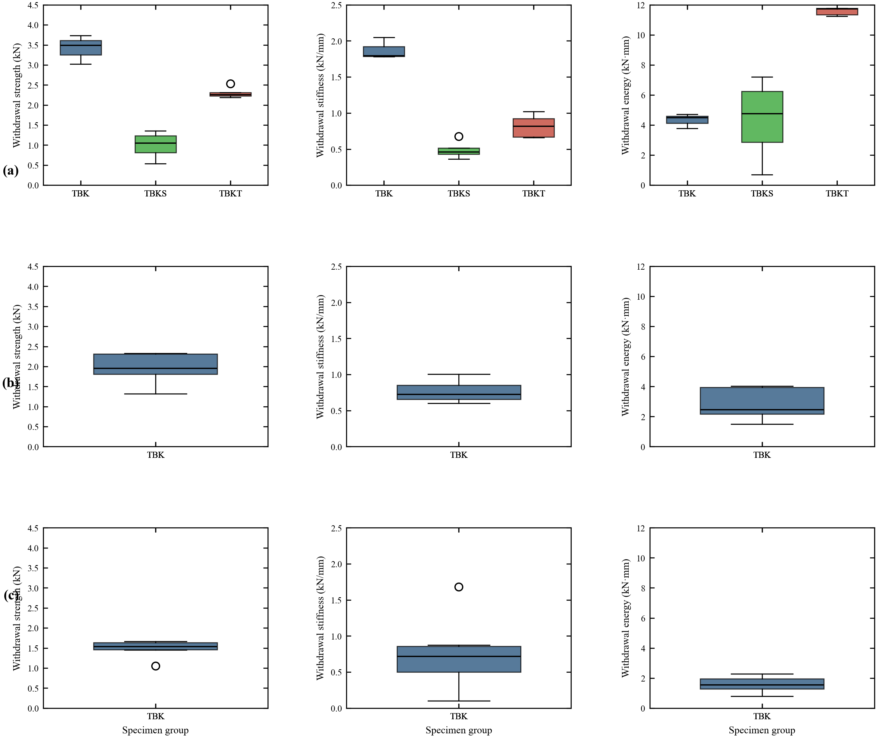
MECHANICS · STATISTICS
拉拔试验统计：强度 / 刚度 / 能量
▸ 汇总 TBK / TBKS / TBKT 多组试件统计结果
▸ 试验数据→决策规则的可追溯链路
浙江大学 ZJUI · 肖岩教授课题组 · 暑期学术活动日 2026.08.18
07
Notes:
这页是组内试验数据的统计汇总。三类指标对应 Eurocode 5 设计里常用的强度、刚度与延性概念。我的系统会把这些统计量映射到决策矩阵，而不是让 AI 凭空给阈值。

Slide 8
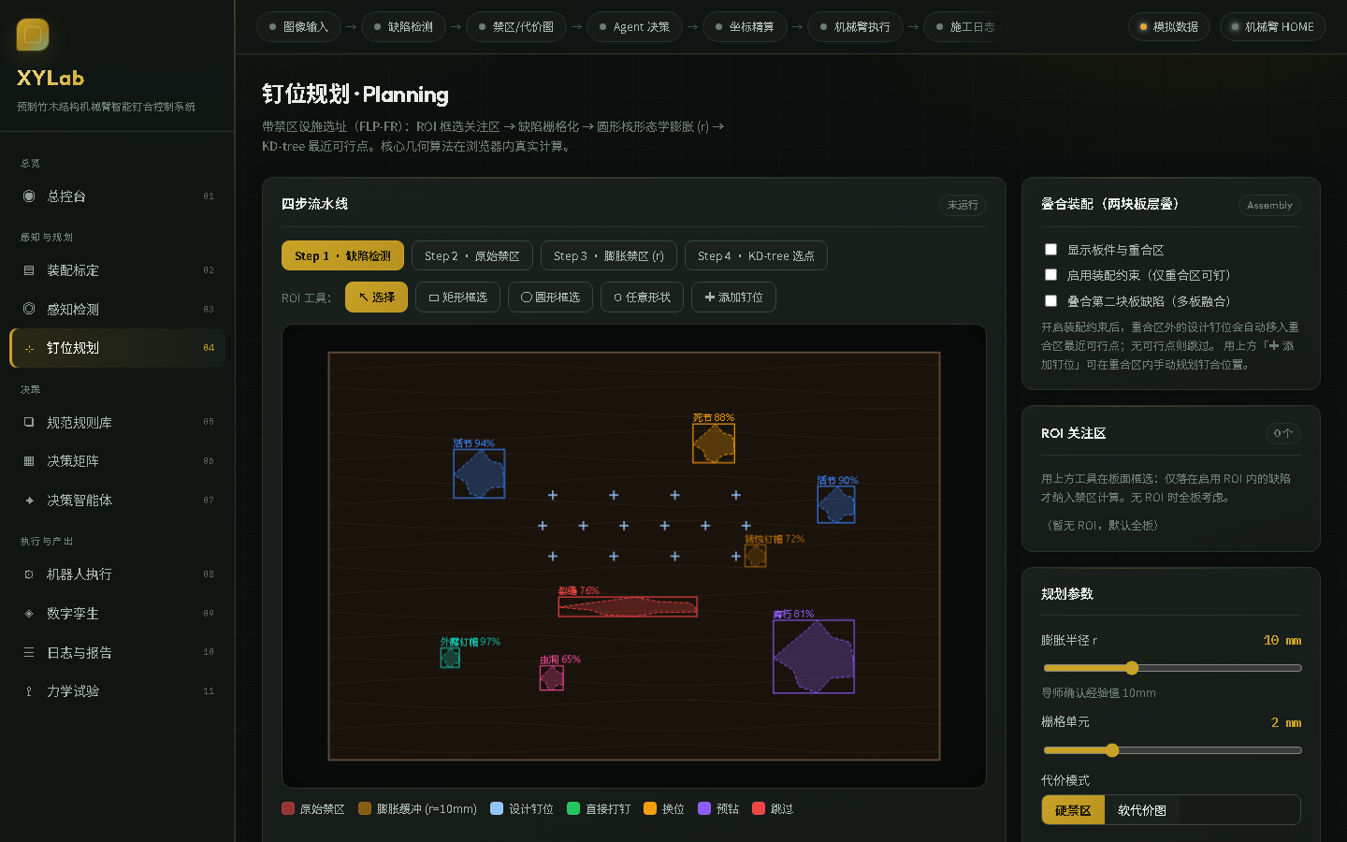
XYLAB · PLANNING
XYLab 钉位规划模块（浏览器端真实运算）
▸ 栅格禁区膨胀 + KD-tree 最近可行点搜索
▸ 软代价图融合缺陷置信度与规范间距约束
▸ 输出可解释钉位方案，供后续 Agent 决策与机械臂执行
浙江大学 ZJUI · 肖岩教授课题组 · 暑期学术活动日 2026.08.18
08
Notes:
这页是 XYLab 钉位规划界面截图。左侧可见缺陷 ROI 与禁区，右侧为候选钉位。注意几何算法在浏览器端真实运算，不是动画演示——这保证规划结果可复现、可导出 JSON 日志。

Slide 9
FRAMEWORK
PART 03
具身智能闭环：感知 — 认知 — 执行
01 感知 PERCEPTION
工业相机 + YOLOv8-seg：7 类缺陷 · ROI · 多板叠合
土木 × 具身智能
力学试验
→ 规范硬约束 → 可解释决策 → 真机执行
每一次打钉
可追溯 · 可解释 · 可复核
02 认知 COGNITION
Eurocode 5 RAG + 缺陷矩阵 + 分层 Agent + 引用校验
03 执行 ACTION
工业机械臂 Skill 原语 · 数字孪生 · 施工日志
浙江大学 ZJUI · 肖岩教授课题组 · 暑期学术活动日 2026.08.18
09
Notes:
这一页用一张图概括整个系统的框架。
我们采用的是标准的具身智能三层架构——感知、认知、执行——但每一层都绑定了明确的土木语义。
感知层：工业相机配合 YOLOv8 分割模型，识别七类缺陷和既有铁钉，输出 ROI 和掩码。这和组内陈楚翘同学「图像识别用于竹材力学与耐久性」的工作，本质上是同一技术路线在不同场景上的延伸。
认知层：我们刻意不做端到端黑箱，而是采用 Eurocode 5 硬约束、缺陷决策矩阵、RAG 规范检索和分层 Agent 的组合。每一颗钉的决策，都附带规范引用链——这是土木工程对可解释 AI 的真实需求，不是可选项。
执行层：工业机械臂 Skill 原语、数字孪生和施工日志，把决策落到真实动作。
右侧这句话是我想强调的核心：力学试验提供参数，规范提供边界，AI 提供语义推理，机器人提供执行——四者缺一不可。具身智能 × 土木，不是把机器人搬进实验室就完事，而是让它真正理解木构建造的约束。每一次打钉，都应当可追溯、可解释、可复核。

Slide 10
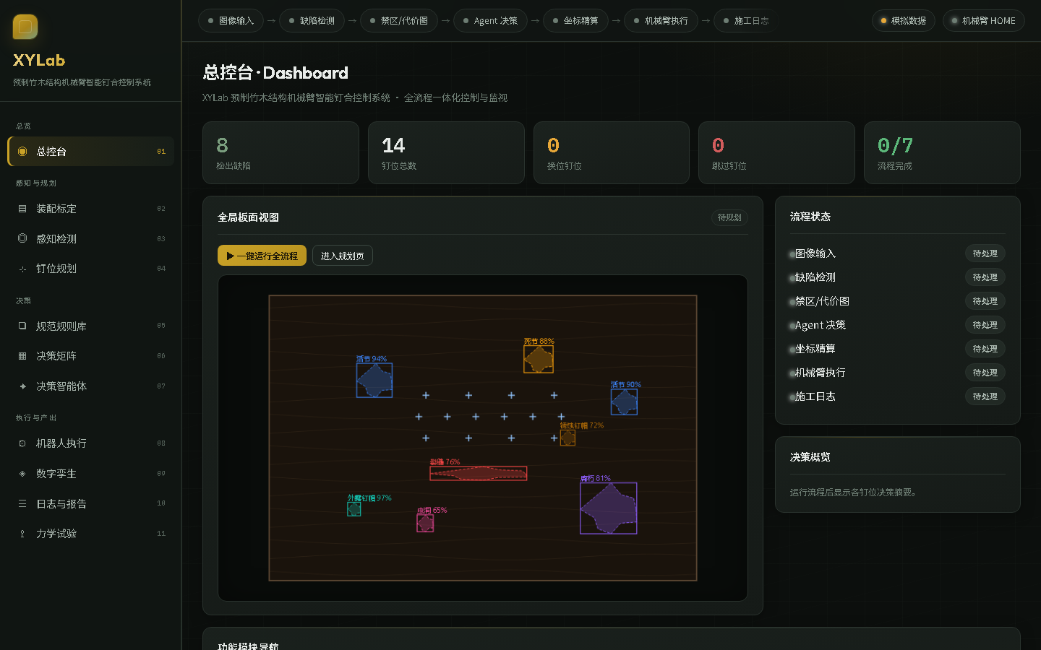
XYLAB · DASHBOARD
系统总控台：感知—规划—决策—执行流水线
▸ 十一模块一体化前端，覆盖缺陷感知到施工日志
▸ Pipeline 状态条展示当前流程阶段
▸ 作为大论文「系统级贡献」的核心界面
浙江大学 ZJUI · 肖岩教授课题组 · 暑期学术活动日 2026.08.18
10
Notes:
这页是 XYLab 总控台。可以看到感知、规划、决策、执行各模块入口，以及流水线状态。汇报中强调：我的毕业工作不是单点算法，而是可运行的具身智能系统。

Slide 11
QUESTIONS
PART 04
待回答的关键科学问题
Q1
力学参数如何进入可执行钉位决策？
拉拔/剪切 → EC5 间距 · 折减 · 预钻触发
Q2
多板叠合如何融合各板缺陷？
T 型重合区约束 + 全局最近合规钉位
Q3
高变异天然材料下如何保持可解释？
硬规则 → 矩阵 → LLM，引用校验
Q4
从原型到真机闭环的关键瓶颈？
手眼标定 · 力控/预钻 · 单板→墙段验证
浙江大学 ZJUI · 肖岩教授课题组 · 暑期学术活动日 2026.08.18
11
Notes:
在进入后续计划之前，我想先明确四个待回答的关键问题。这也是硕士论文的核心贡献点。
第一个问题：力学参数如何进入可执行决策？组内已经有拉拔和剪切数据，但怎样从 kN、N/mm 这些试验量，变成「这里能不能打、要不要预钻」的可执行规则，还需要系统建模。
第二个问题：多板叠合如何融合各板缺陷？比如 T 型节点存在重合区约束，单看某一块板是不够的，必须做全局禁区并集和最近合规钉位搜索。
第三个问题：天然材料变异很大，如何保持可解释？我的策略是：硬规则拦截违规，决策矩阵给出候选，LLM 只做语义复核。坐标和规范边界由确定性算法保证，不让大模型直接输出钉位坐标。
第四个问题：从原型到真机闭环的关键瓶颈在哪里？手眼标定、力控和预钻策略、从单板到墙段的渐进验证——这是接下来两个季度要攻坚的重点。
这四个问题环环相扣，也分别对应后面三页的工作计划。

Slide 12
NEXT 01 · PERCEPTION
PART 05
具身感知：真机视觉 + 几何优化
工作计划
预期产出
▸ 缺陷检出评估
▸ 钉位规划 demo
▸ ROI 可视化
▸ YOLOv8-seg：mock → 真实权重 + 现场采集微调
▸ 手眼标定：板面像素坐标 ↔ 机械臂工作空间
▸ 多板叠合：T 型节点重合区标定
▸ ROI + 形态学膨胀 r=10mm + KD-tree 最近可行点
▸ 软代价图多目标寻优，输出可解释钉位方案
2026 Q3
浙江大学 ZJUI · 肖岩教授课题组 · 暑期学术活动日 2026.08.18
12
Notes:
下面进入后续工作计划。第一部分是感知与钉位规划，目标是在 2026 年第三季度完成具身感知的落地。
模型方面：YOLOv8-seg 将从 mock 权重切换到真实现场数据，在 Kodytek 等开源木材缺陷数据集基础上，结合课题组试验室采集的样本做微调。组内在图像识别应用于竹木材料方面已有成功实践，这为我们的迁移学习提供了方法参考。
标定方面：手眼标定要打通板面像素坐标和机械臂工作空间。这是具身智能最关键的「接地」环节——感知再强，标定不准，钉也打不到正确位置。
几何方面：多板叠合 T 型节点的重合区标定、十毫米禁区膨胀、KD-tree 最近可行点、软代价图多目标寻优——这些在 XYLab 原型里已经跑通，下一步是接真机相机数据流。
预期产出包括：缺陷检出评估报告、可演示的钉位规划 demo，以及 ROI 可视化。也欢迎在座的老师同学提边界案例，比如极端密集木节、既有铁钉冲突等，帮助我们检验算法鲁棒性。

Slide 13
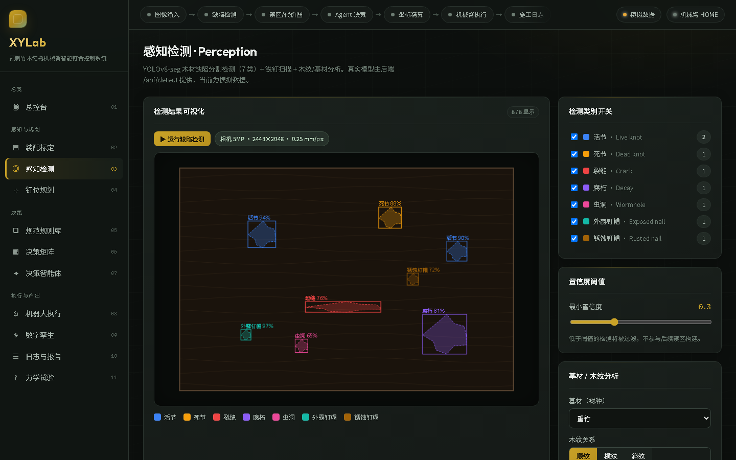
XYLAB · PERCEPTION
缺陷感知模块：YOLOv8-seg 七类分割
▸ 识别活节、裂缝、腐朽、虫洞、既有铁钉等七类目标
▸ 输出掩码与置信度，映射至板面物理坐标
▸ 下一步：mock 权重→现场采集微调
浙江大学 ZJUI · 肖岩教授课题组 · 暑期学术活动日 2026.08.18
13
Notes:
这页是缺陷感知界面。系统先分割再规划——这是「缺陷驱动打钉」与常规按图打钉的根本区别。后续将把 mock 模型替换为试验室采集的真实权重。

Slide 14
NEXT 02 · COGNITION
PART 06
土木规范约束下的可解释打钉决策
工作计划
预期产出
▸ 可解释决策日志
▸ 规范引用校验
▸ 力学参数接入规则库
▸ Eurocode 5 / EN 1382 规范 PDF → RAG ingest
▸ 缺陷 × 基材 × 纹理 → 决策矩阵 + κ(d) 折减
▸ 分层 Agent：硬规则 → 矩阵 → LLM 复核
▸ 四类动作：打钉 / 预钻 / 换位 / 跳过
▸ 逐钉 JSON 日志 + 规范引用链 + 人工复核
2026 Q4
浙江大学 ZJUI · 肖岩教授课题组 · 暑期学术活动日 2026.08.18
14
Notes:
第二部分是规范决策，计划在 2026 年第四季度完成验证。这是土木与 AI 深度融合的核心。
肖老师课题组长期深耕 Eurocode 5 和欧洲木构规范体系，从材料试验到设计表达式都有深厚积累。我要做的是：把 PDF 规范条款通过 RAG 入库，和「缺陷 × 基材 × 纹理」决策矩阵联动，再接入组内拉拔、剪切试验给出的 κ(d) 折减系数。
决策架构分三层：第一层，硬规则拦截明显违规；第二层，决策矩阵给出候选策略；第三层，LLM 做语义复核并生成理由。系统输出四类动作——打钉、预钻、换位、跳过——每颗钉对应一份 JSON 日志，附规范引用链，支持人工复核。
这一层的价值在于：它回答的不只是「在哪里打」，更是「为什么在这里这样打」。对木构工程质量追溯和后续标准化，这是必要条件。
预期产出包括：可解释决策日志样例、规范引用自动校验模块，以及力学参数接入规则库的首版。也欢迎各位老师帮我们把关：哪些 EC5 条款是现场最常踩坑的，我们优先数字化。

Slide 15
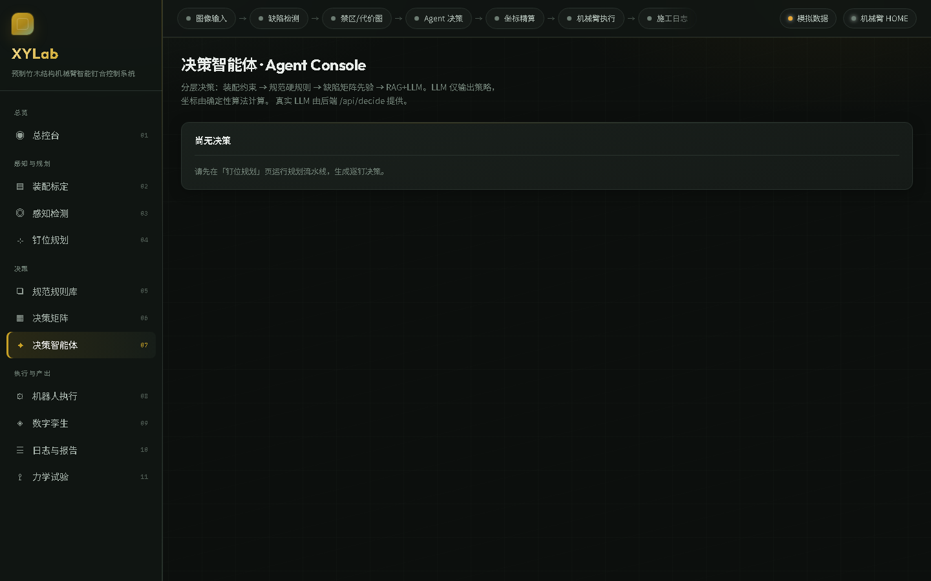
XYLAB · AGENT
规范决策模块：分层 Agent + 引用链
▸ 硬规则 → 决策矩阵 → LLM 语义复核三层架构
▸ 逐钉输出 NAIL / PREDRILL / RELOCATE / SKIP
▸ 每条决策附 Eurocode 5 规范引用，支持人工复核
浙江大学 ZJUI · 肖岩教授课题组 · 暑期学术活动日 2026.08.18
15
Notes:
这页是 Agent 决策控制台。每一颗钉的决策都有结构化 JSON 和规范引用链，满足土木领域对可解释性的要求，也便于答辩时追溯「为什么这样打」。

Slide 16
NEXT 03 · ACTION
PART 07
具身执行：孪生 → 单板 → 墙段闭环
Skill 原语
状态机
验证路径
平台
SCAN · MOVE · PREDRILL · NAIL · SKIP
HOME → SCAN → PLAN → EXEC → LOG
孪生仿真 → 单板试钉 → 简单墙段
工业机械臂（KUKA KR210，可扩展）
验证与论文支撑
施工日志 JSON/CSV 回溯 · 力学试验与真机打钉效果对照 · 形成大论文闭环证据
浙江大学 ZJUI · 肖岩教授课题组 · 暑期学术活动日 2026.08.18
16
Notes:
第三部分是机械臂执行，目标是完成具身执行的闭环验证。路径是：数字孪生，到单板试钉，再到简单墙段。
Skill 原语层把 SCAN、MOVE、PREDRILL、NAIL、SKIP 封装成带权限边界的动作单元；状态机驱动 HOME、SCAN、PLAN、EXEC、LOG 全流程。平台基于 KUKA KR210 工业臂，也可以扩展到课题组其他试验设备。
为什么要分步验证？因为木构打钉不是单纯的点位问题，还涉及进给速度、预钻深度、不同密度木材的力反馈。课题组在节点连接和结构性能验证方面经验丰富，我们会参照已有钉连接试验的验证逻辑，把真机结果和力学数据库对照。
底部这一栏是验证与论文支撑：施工日志可以 JSON 或 CSV 回溯，真机效果与拉拔、剪切试验交叉验证，最终形成大论文的闭环证据链。
这也是具身智能在土木里能否落地的试金石——不是仿真里好看，而是真实木材上可重复、可测量、可写进论文。

Slide 17
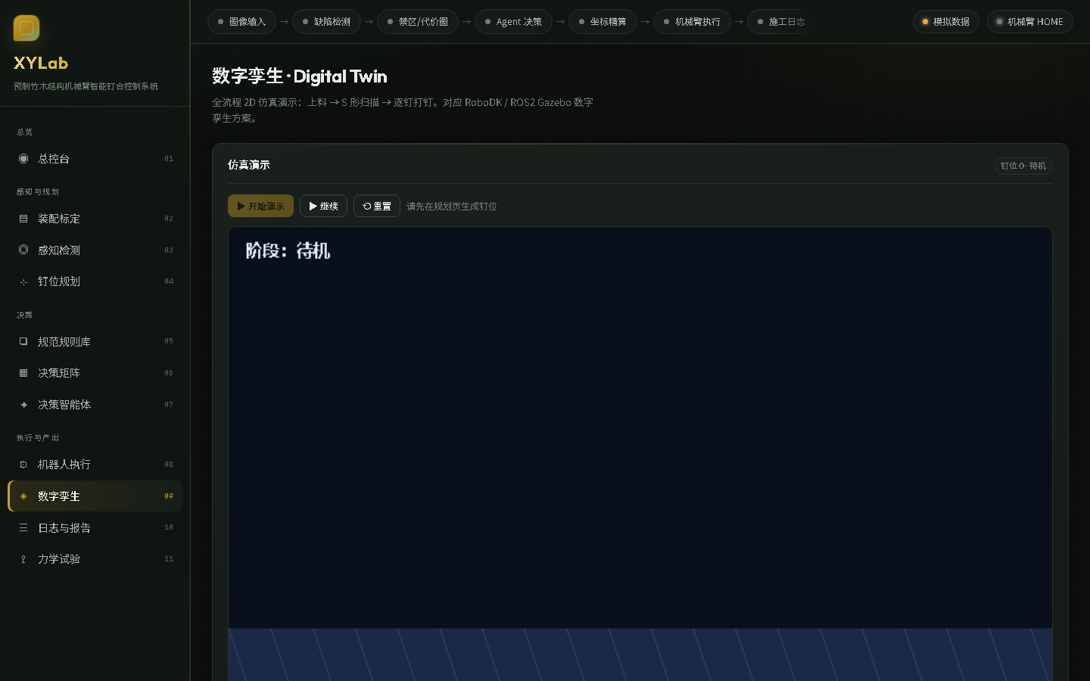
XYLAB · TWIN
数字孪生：上料—扫描—打钉流程仿真
▸ Skill 原语驱动状态机：SCAN → PLAN → EXEC → LOG
▸ 真机试钉前的安全验证与流程演练
▸ 验证路径：孪生 → 单板 → 墙段
浙江大学 ZJUI · 肖岩教授课题组 · 暑期学术活动日 2026.08.18
17
Notes:
这页是数字孪生界面，用于真机前验证完整流程。状态机与 Skill 原语和后续 KUKA 机械臂执行层一一对应，降低上真机试钉的风险。

Slide 18
TIMELINE
PART 08
工作安排 2026 Q3 — 2027 H1
2026 Q3
小论文定稿
YOLO 真机 · 手眼标定
2027 H1
机械臂闭环
墙段试钉 · 大论文撰写
2026 Q4
规范决策验证
重合区 · RAG + Agent
2027 H2
论文答辩
性能对照 · 数据归档
浙江大学 ZJUI · 肖岩教授课题组 · 暑期学术活动日 2026.08.18
18
Notes:
这一页是工作安排和时间线，和硕士毕业节点对齐。
2026 年第三季度：小论文定稿，同时完成 YOLO 真机部署和手眼标定——感知与规划阶段收口。
2026 年第四季度：规范决策模块验证，多板重合区和 RAG 加 Agent 联调——认知层收口。
2027 年上半年：机械臂墙段试钉，大论文撰写——执行闭环和论文主体。
2027 年下半年：性能对照、数据归档、答辩。
这个节奏和课题组整体培养周期是匹配的：前期借力组内力学与材料基础，快速产出小论文；中期集中攻系统闭环；后期做工程验证和学位论文。肖老师课题组的试验平台和跨方向协作资源，是这个计划可执行的重要保障。

Slide 19
DISCUSSION
CLOSING
希望请教的问题
开放问题
需协调事项
▸ 重竹钉 / 木钉是否在决策矩阵中区分？
▸ 预钻阈值如何与拉拔试验数据挂钩？
▸ 真机打钉力控指标如何设定？
▸ 试验室设备与机械臂平台排期
▸ Eurocode 5 条款解读与工程惯例
▸ 缺陷标注数据与模型训练样本
感谢聆听 · 欢迎批评指正
王尉廷 · 肖岩教授课题组 · 浙江大学 ZJUI
浙江大学 ZJUI · 肖岩教授课题组 · 暑期学术活动日 2026.08.18
19
Notes:
最后，留两个问题方向，向各位老师请教。
开放问题方面：第一，重竹钉和木钉在决策矩阵里要不要区分？第二，预钻阈值如何和组内拉拔试验数据挂钩——是直接映射，还是采用保守折减？第三，真机打钉力控指标怎么定，有没有可参考的既有标准或课题组经验？
需协调事项方面：试验室设备和机械臂平台排期、Eurocode 5 条款解读与工程惯例对齐、缺陷标注数据和训练样本积累——这些都需要组内协作，也欢迎在座的各位同学后续一起交流。
再次感谢肖岩老师课题组的指导与平台支持。从 glubam 材料、节点力学到空间结构和智能建造，课题组已经形成了国内领先的工程竹木研究体系。我希望能在这条链路上，把具身智能的「感知—决策—执行」闭环做扎实，为木构智能建造贡献一份 ZJUI 的方案。
我的汇报到这里，谢谢各位老师！欢迎批评指正。

